Slide 1
优秀竞品推广策略拆解

Slide 2
目录
/CONTENTS
1
亮点分析解读
2
定价促销分析
3
转折点分析
4
广告投放分析
5
总结和借鉴

Slide 3
亮点分析解读
01

Slide 4

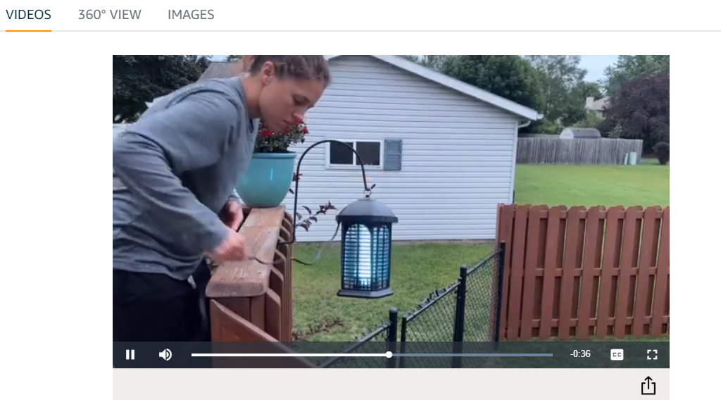
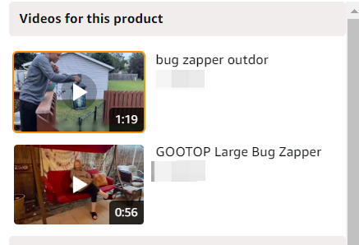

1.1 主图视频
主图视频，美国女性，适用场景和使用解读

Slide 5

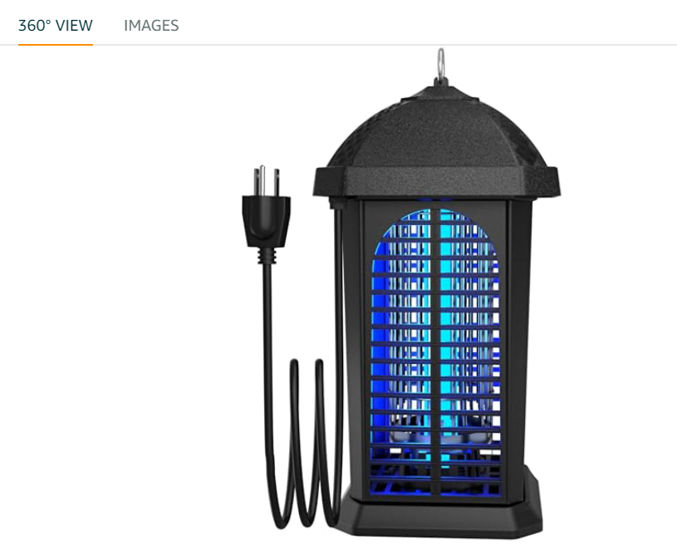
1.2 360度图片
客户直接与产品进行交互，
旋转产品，从不同的角度检查

Slide 6
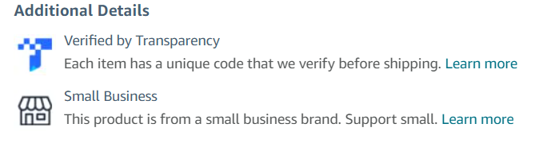
1.3 透明计划与小企业标志
透明计划：
保护产品，从源头避免被跟卖
小企业标识：
参加商城额外促销活动

Slide 7
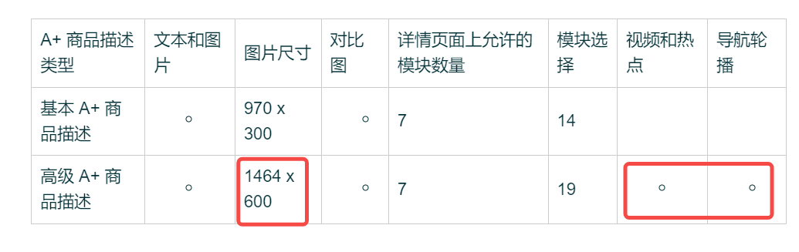
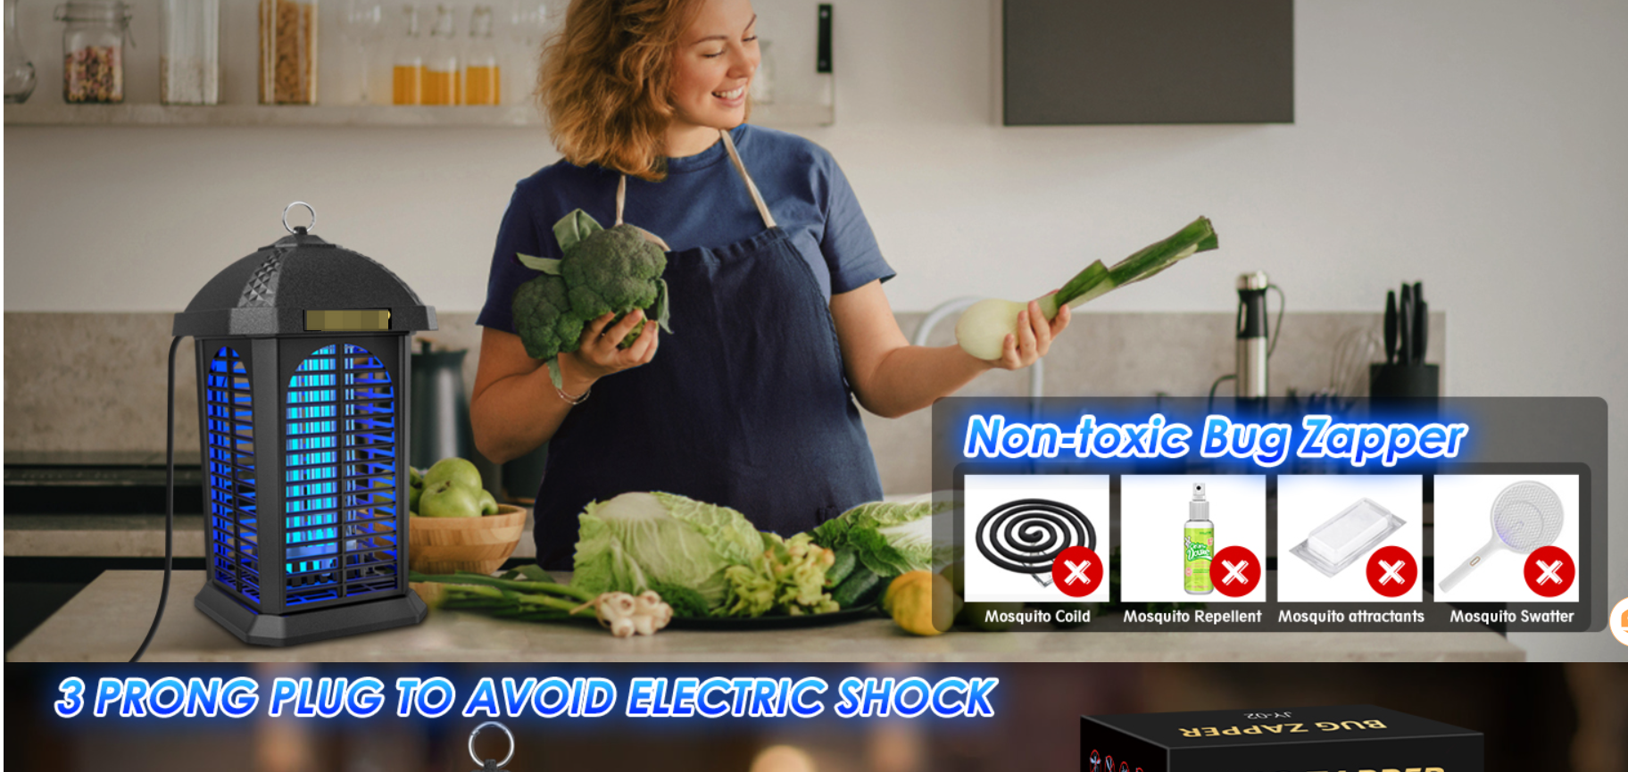
1.4 高级A+
视频、图、文 三个维度展示，全面展示了产品亮点。
高级A+你有吗？

Slide 8
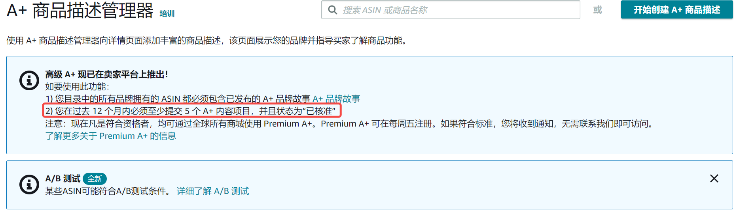
高级A+要求变化
要求2从至少提交15个A+内容项目被核准
→到8个→5个高级A+会普遍化

Slide 9
定价&促销分析
02

Slide 10
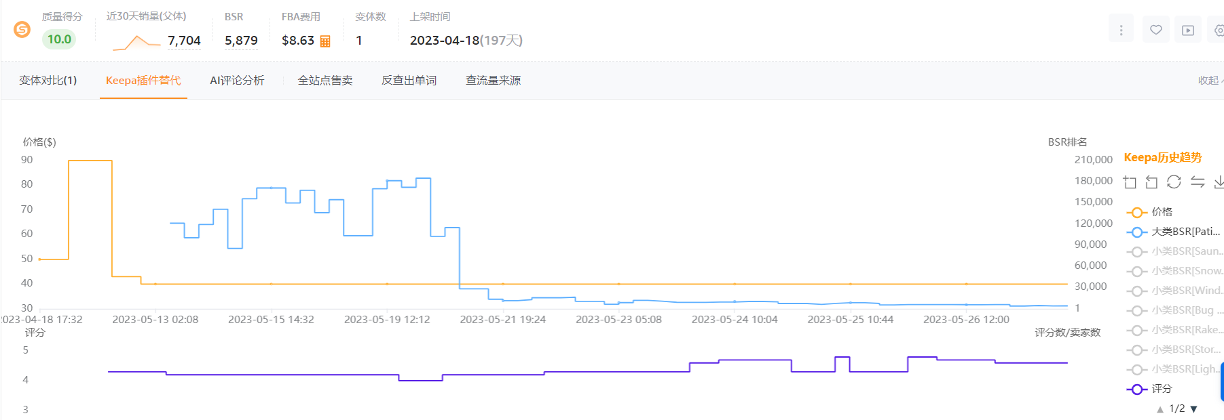
2.1 定价策略曲线图
中等定价→高价→中低价
时间线备注：4.18 4.19-4.29 5.11 5.12及其以后

Slide 11
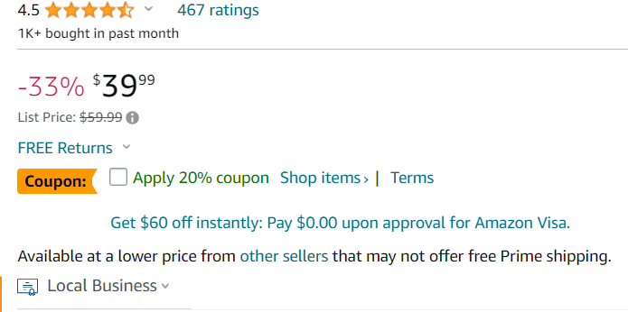
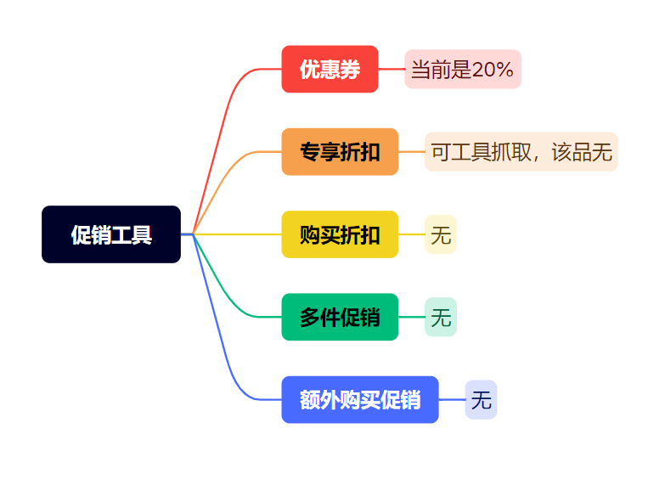
2.2 促销策略分析

Slide 12
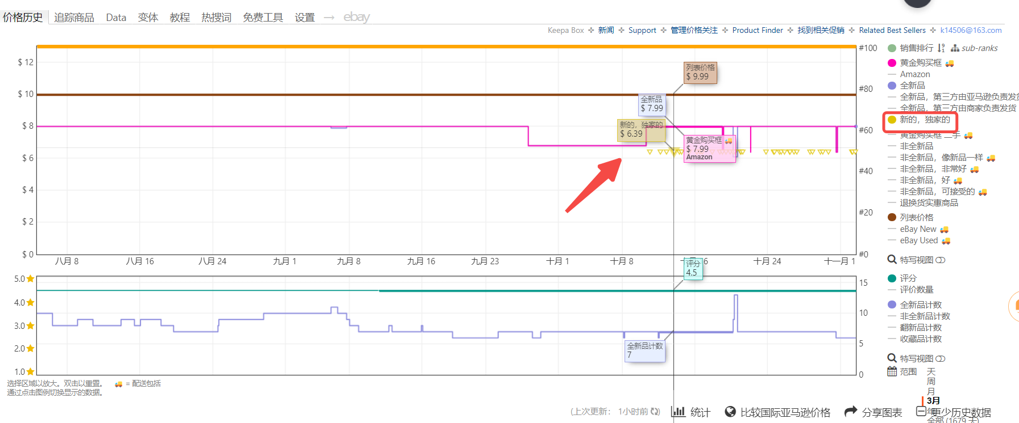
2.3 专项折扣抓取工具
Keepa插件抓取：

Slide 13
转折点分析
03

Slide 14
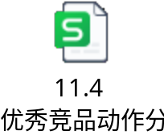
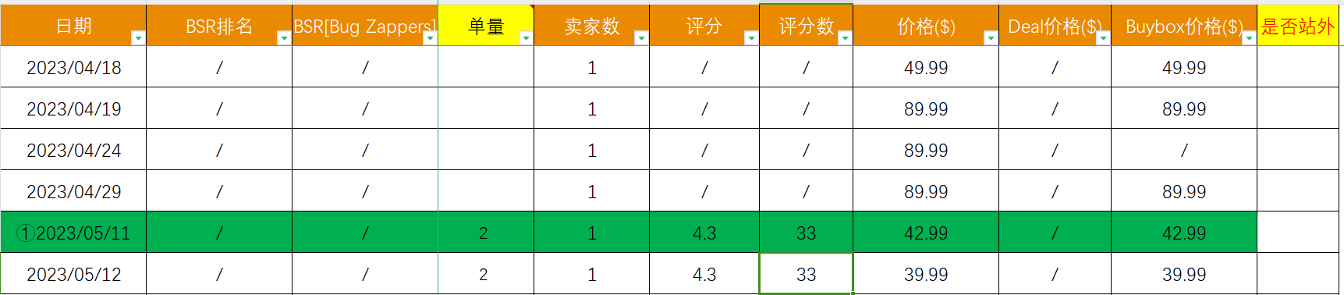
3.1 转折点1
① 2023-05-11 合并种子链接评论33个，评星4.3 星。
得到原始评论积累

Slide 15
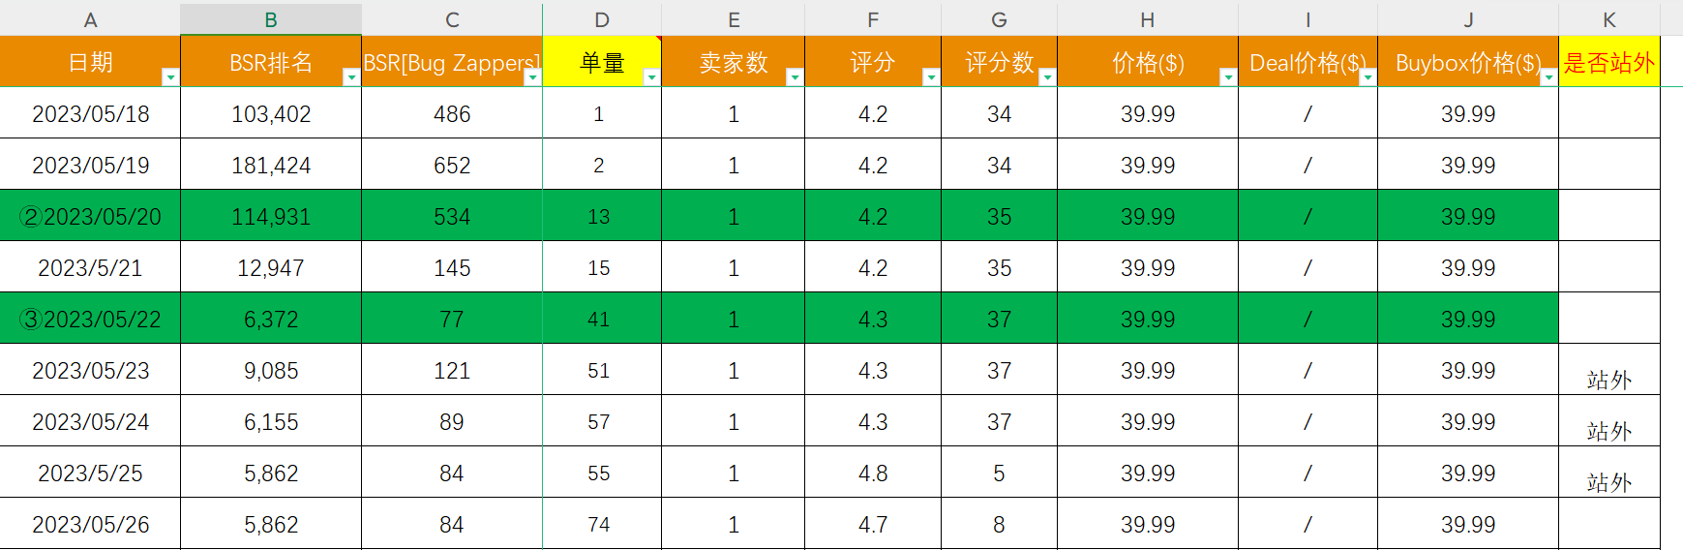
3.2 转折点2
② 2023-05-21单量从几乎不出单到10+ ，疑似广告使然

Slide 16
3.3 转折点3
③Slickdeal站外操作放量

Slide 17
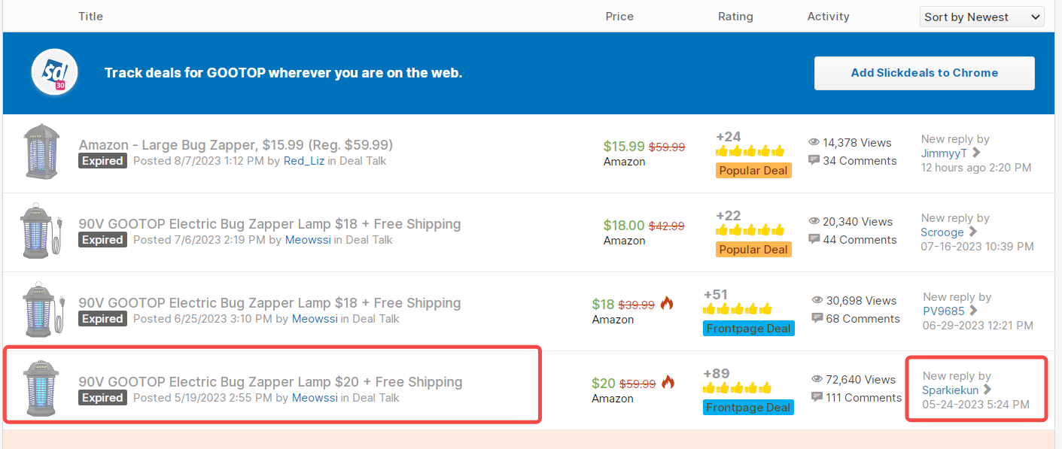
站外验证
多次SlickDeal站外放量：

Slide 18
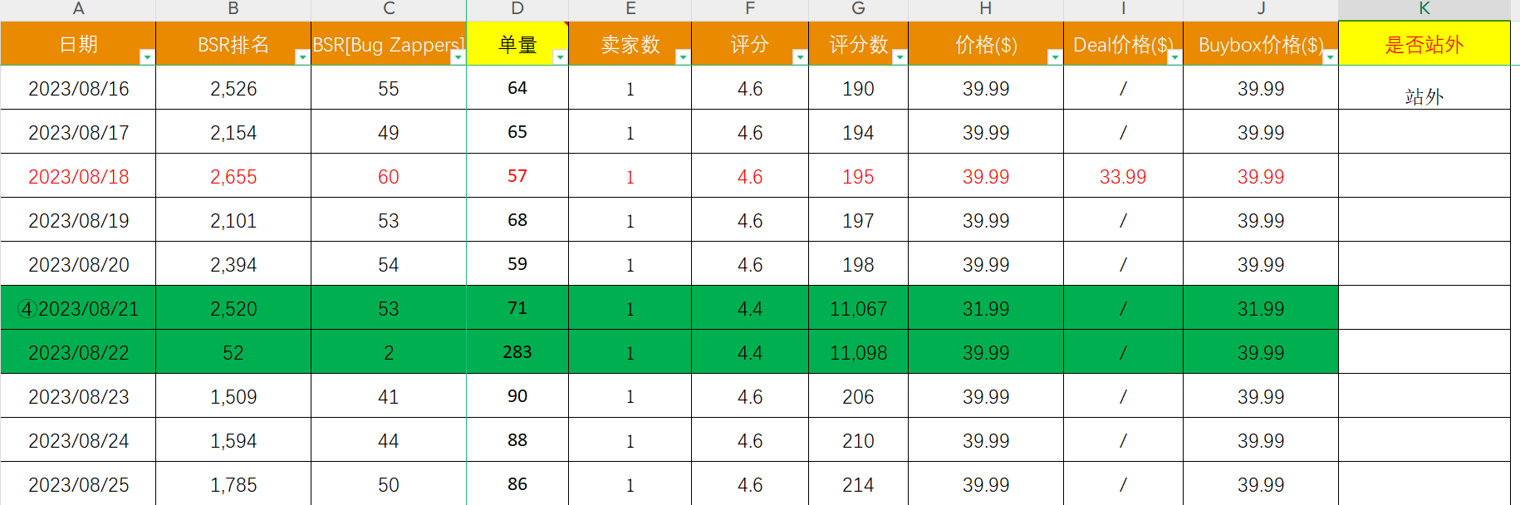
3.4 转折点4
④LD效果不明显，合并大链接评论，后遭拆分

Slide 19
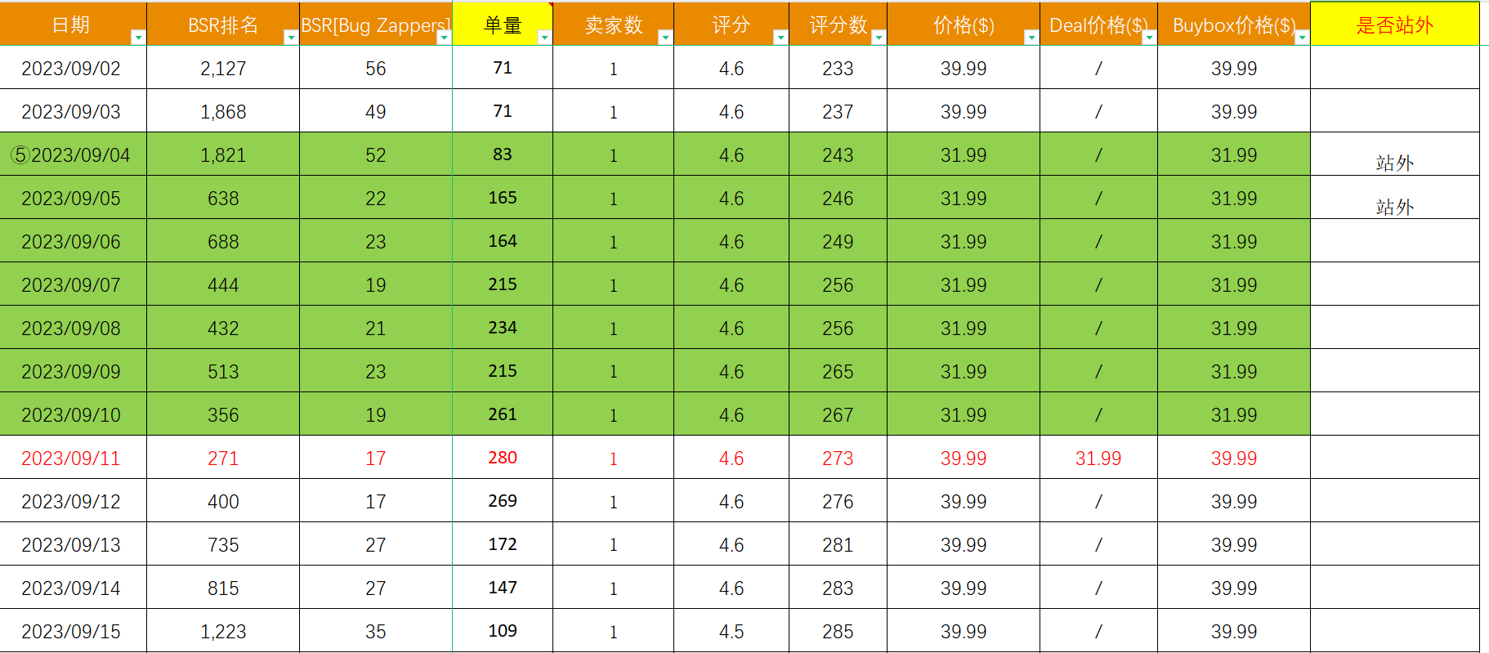
3.5 转折点5
⑤七天促销冲排名和单量，日均单量190+，最高单量260+

Slide 20
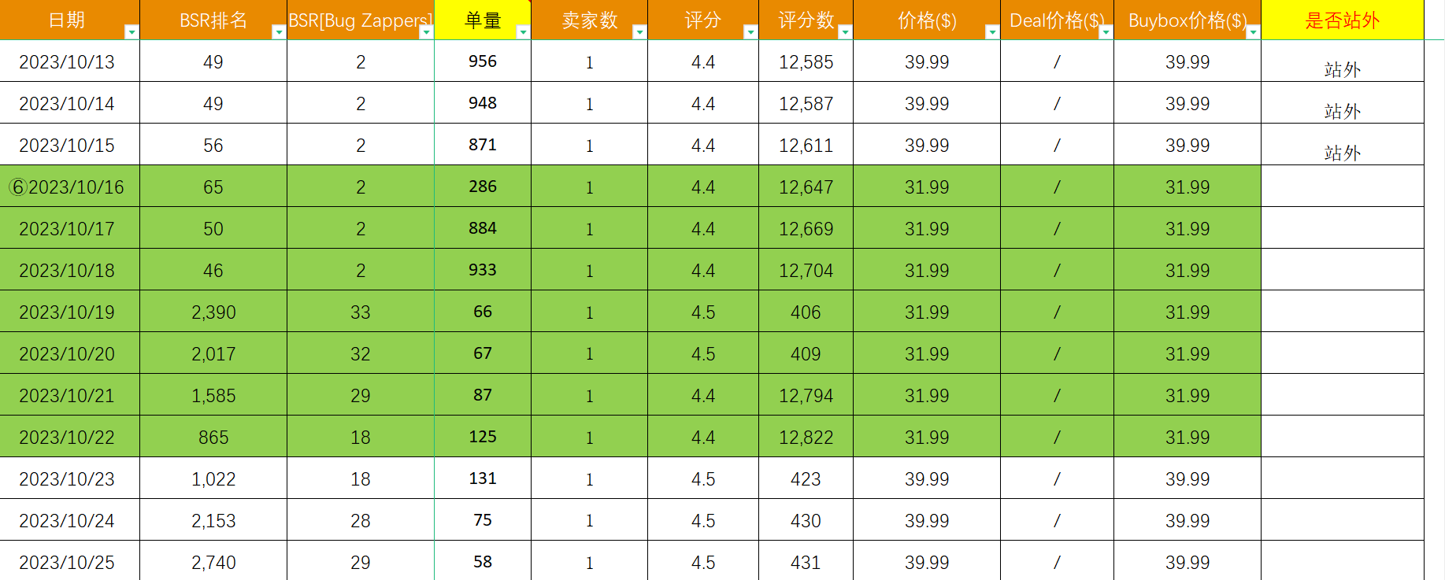
3.6 转折点6
⑥即将进入淡季，站外+七天促销清理尾货

Slide 21
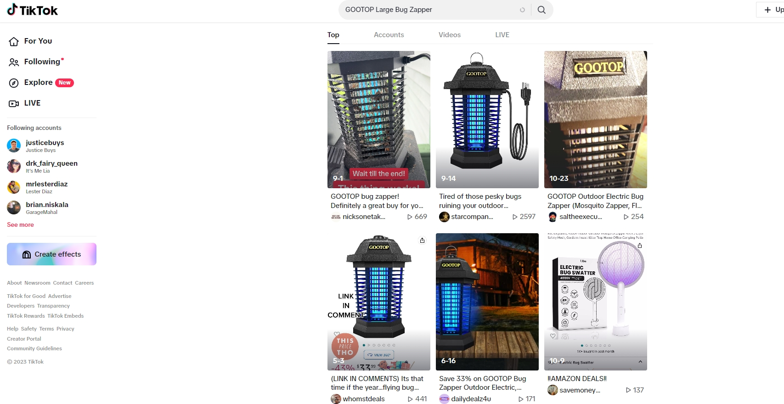
站外验证
TikTok 网红带货

Slide 22
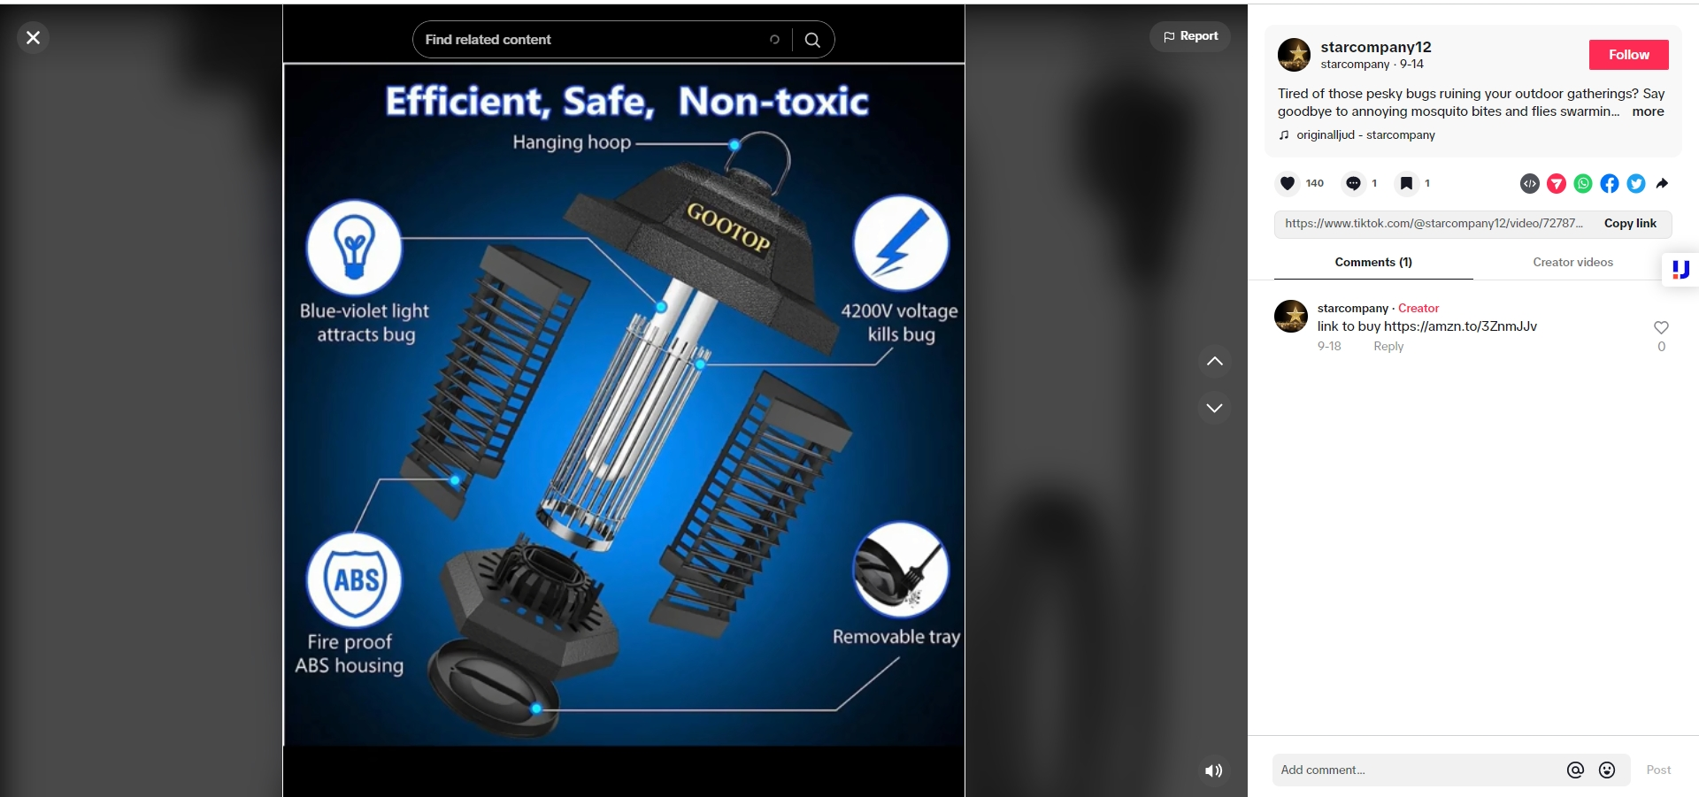
站外验证
TikTok 网红带货

Slide 23
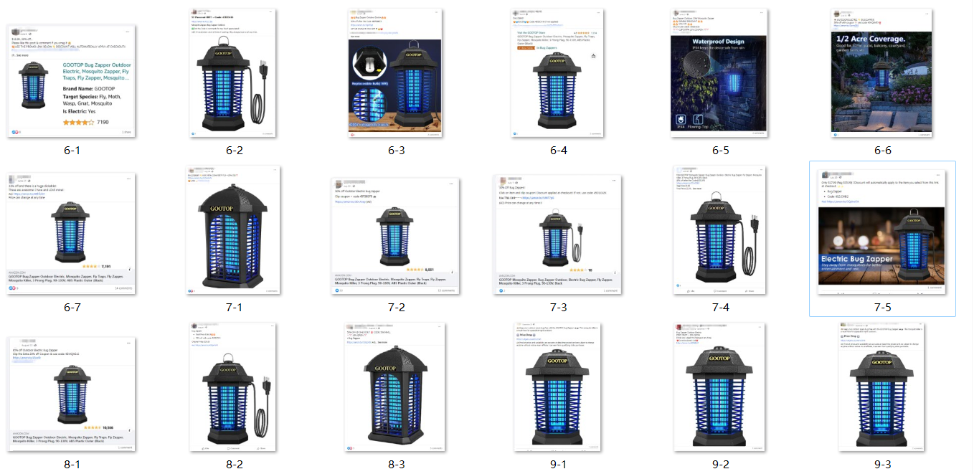
站外验证
Facebook 群组

Slide 24
广告投放分析
04

Slide 25
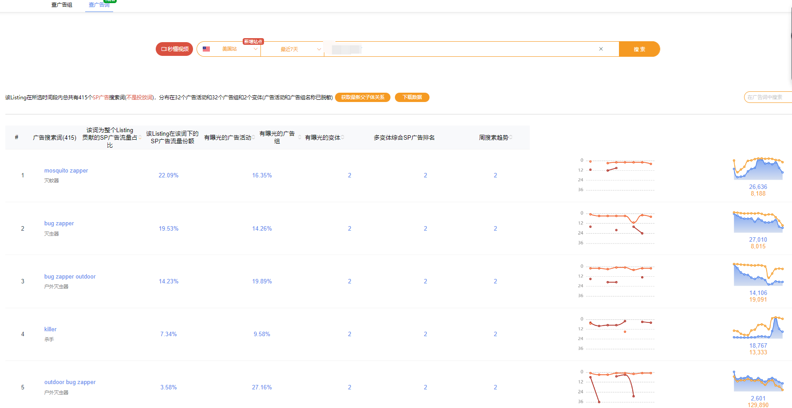
4.1 广告搜索词分析
SIF-广告透视仪-查广告词

Slide 26
4.2该品核心广告架构
该产品核心广告架构：
SP-mosquito zapper-Exact
SP-bug zapper-Exact
SP-bug zapper outdoor-Exact
SP-AUTO
SP-outdoor bug zapper-Exact
SP-outdoor bug zapper-Exact
SP-mosquito killer-Exact
小技巧：根据搜索词如何区分是关键词广泛还是自动？
自动搜索词分散，没有明确的词根,会跑出一些和投放词每个单词和含义都不相关的搜索词； 广泛匹配A➕B广泛，可能跑出AC, BC, ABC, ABCD是搜索词，也可能跑出C+D (C和D其中一个和 A B意思一样）

Slide 27
总结和借鉴
05

Slide 28
总结和借鉴
①链接优化：主图视频、360 View 图片、高级A+ 、Small Business （美国公司本土账号）
②链接保护方面： 透明计划，从根本上避免跟卖发生
③推品策略方面：
--主要站外-利用了Facebook群组、Slickdeal、Tiktok 、其他Deal等大力推动。高利润率产品可以尝试，利润不高不建议尝试
--评论获取方面：新品冷启动风险大，需要合并种子链接为推品保驾护航。其频繁拆分合并链接，尤其七天促销期间，可能造成秒杀取消。
--广告架构搭建方面，根据其广告搜索词对整个流量的贡献情况，推测其核心广告架构和主要广告预算集中情况。
--秒杀方面： 七天促销对提升单量推动排名作用明显；限时秒杀作用不大
至少做到3-5个优秀竞品拆解。

Slide 29
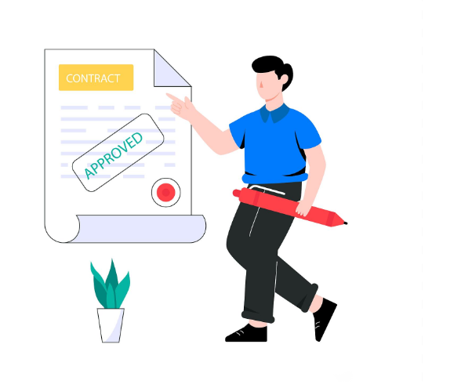
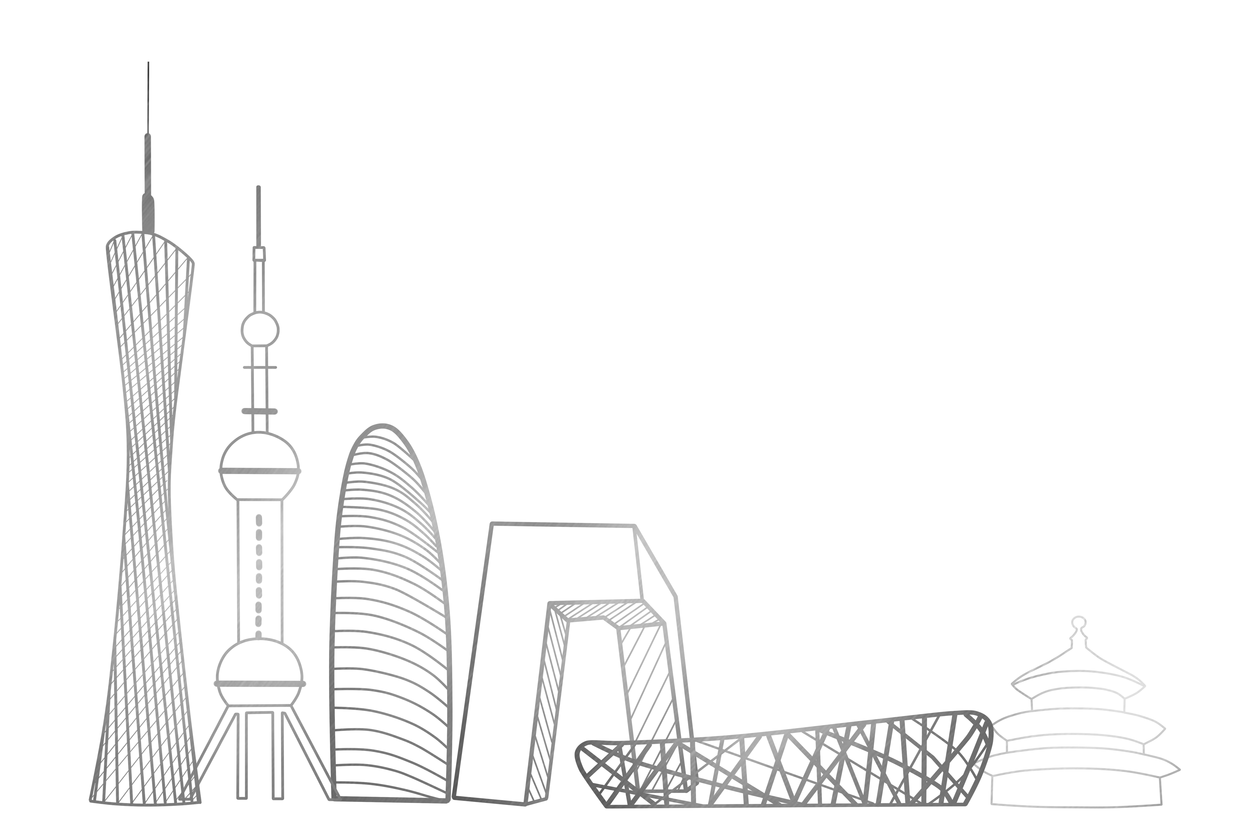
谢谢大家

